Slide 1

Тенденции и передовая практика проведения анализа расходов в ОЭСР
BETTER POLICIES FOR BETTER LIVES
Юнг Мин Пак, Отдел ОЭСР по бюджетированию и государственным расходам
Ежегодное заседание БС в 2019 г.
20 марта 2019 г. Ташкент, Узбекистан

Slide 2




Программная публикация ОЭСР по вопросам бюджетирования
«Единая программная публикация для руководителей бюджетных ведомств»
Что нового в современном бюджетировании?
Каковые основные трудности, с которыми сталкиваются страны?
Public Governance and Territorial
_{Development Directorate}
RECOMMENDATION OF THE COUNCIL ON BUDGETARY GOVERNANCE
The State of Public Finances 2015
Restoring Public Finances, 2012 Update
STRATEGIES FOR BUDGETARY CONSOLIDATION AND REFORM IN OECD COUNTRIES
Budgeting Practices and Procedures in OECD Countries
BETTER POLICIES FOR BETTER LIVES

Slide 3
Принципы бюджетирования ОЭСР
Бюджетирование в рамках бюджетных целей
Увязывание со среднесрочными стратегическими приоритетами и планами
Эффективность, оценка и соотношение цена/качество
Качественный, профессиональный и независимый аудит
Прозрачность, открытость и доступность
Партисипаторное, инклюзивное и реалистичное обсуждение
Бюджетные риски и устойчивость
Принципы учёта капитальных затрат в бюджете
Комплексный бюджетный учет
Эффективное исполнение бюджета
Performance, Evaluation & VFM

Slide 4
Проведенное ОЭСР обследование практики БОР в 2018 г.
5-е обследование практики БОР, проведенное ОЭСР
Охват:
45 вопросов о
    БОР
    Анализе расходов
    Оценке
  Респонденты в основном из центральных бюджетных ведомств (ЦБВ)
  Процент ответивших: 33 страны (из 35)
  Все данные за 2018 г. в этой презентации основаны на проведенном ОЭСР обследовании практики БОР за 2018 г.

Slide 5
Зачем поводить анализ расходов?
BETTER POLICIES FOR BETTER LIVES

Slide 6
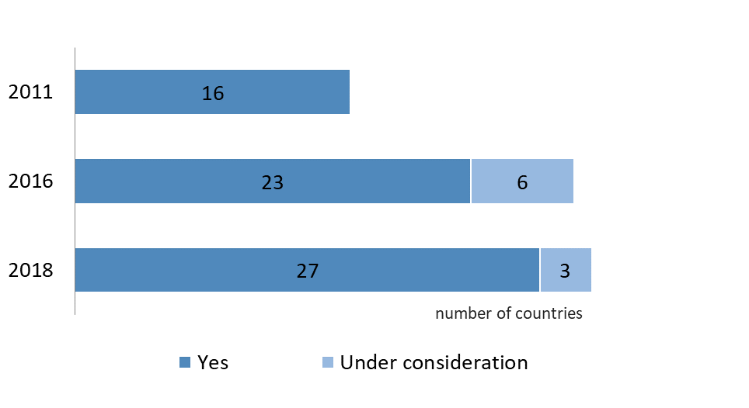
Неуклонно растет число стран, проводящих анализ расходов
Внедрение анализа расходов (2011-2018 гг.)
_{Количество стран}
_{Yes}
_{Рассматривают}

Slide 7
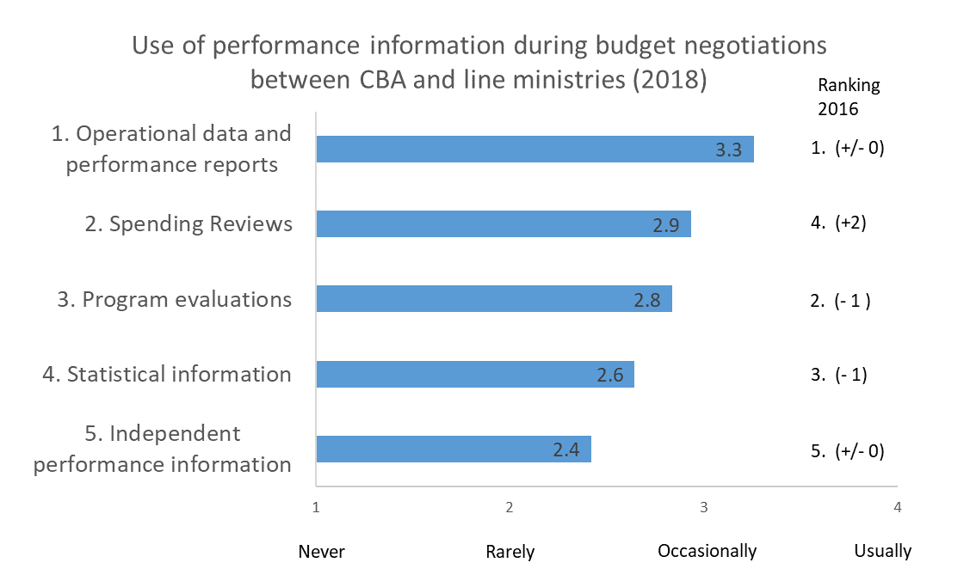
Информация на основе анализа расходов становится более важной и все больше используется при проведении обсуждений бюджета
Использование информации о БОР в ходе переговоров о бюджете между ЦБВ и отраслевыми министерствами (2018 г.)
_{Рейтинг 2016 г.}
1. Операционные данные и отчеты об эффективности
_{2. Анализ расходов}
_{3. Оценка программ}
_{4. Статистическая информация}
5. Независимая информация об эффективности
_{Никогда}
_{Редко}
_{Иногда}
_{Как правило}

Slide 8
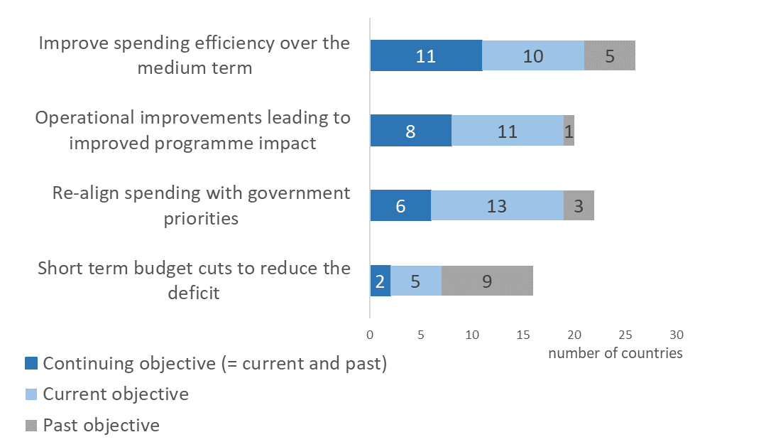
Основные цели анализа расходов
От краткосрочных сокращений бюджетных расходов к более среднесрочному видению эффективности и улучшению воздействия программ
Улучшение эффективнорсти расходов в среднесрочной перспективе
Повышение операционного качества ведет к улучшению воздействия программ
Перераспределение расходов в соответствии с государственными приоритетами
Краткосрочное сокращение бюджетных расходов для снижения дефицита
Сохраняющаяся цель (= текущая и проая past)
_{Число стран}
_{Текущая цель}
_{Прошлая цель}

Slide 9
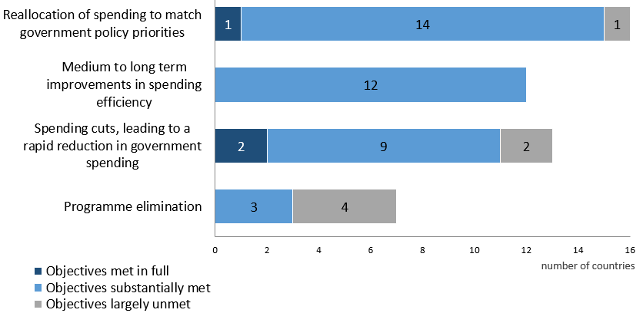
  Ключевой результат- перераспределение расходов в соответствии с государственными приоритетами
Основные результаты анализа расходов за последние 10 лет (2018)
Перераспределение расходов в соответствии с приоритетами государственной политики
Среднесрочное и долгосрочное улучшение политики расходования средств
Сокращение расходов, приводящее к оперативному снижению государственных расходов
_{Ликвидация программ}
_{Цели полностью достигнуты}
_{Цели в основном достигнуты}
_{Цели в основном не достигнуты}
_{Число стран}

Slide 10
Каковы трудности и подходы при проведении анализа расходов?
BETTER POLICIES FOR BETTER LIVES

Slide 11
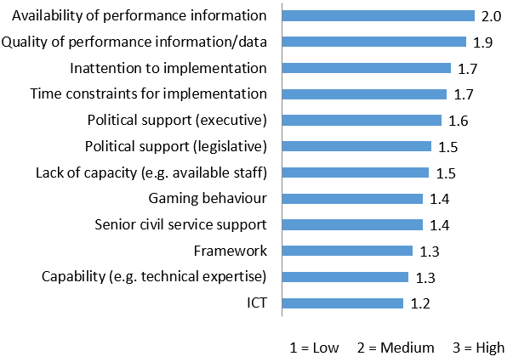
Основные трудности при внедрении анализа расходов
Наличие информации о результативности расходов
Качество информации/данных о результативности
Отсутствие внимания к внедрению
Временные ограничения для внедрения
Политическая поддержка (органа исполнительной власти)
Политическая поддержка (законодательного органа)
Отсутствие потенциала (т.е. персонала)
_{Злоупотребление правилами}
Поддержка высокопоставленных гражданских служащих
_{Принципы}
Возможности (т.е. техническая я экспертиза
_{ИКТ}
_{низкий}
_{средний}
_{высокий}
BETTER POLICIES FOR BETTER LIVES

Slide 12
Подход к проведению анализа расходов
Выборочный анализ расходов
Акцент на заранее согласованном списке тем (программы, процессы, ведомства)
Темы выбраны на произвольной или циклической основе
Полезно для повышения эффективности и результативности расходов
Включение в бюджетный цикл:
Учитывается при принятии решений о ежегодном распределении средств
Примеры:
Стратегический анализ в Канаде (2008,2009,2010 гг.)
Специальный анализ в Дании
Анализ межведомственных стратегий в Нидерландах
Комплексный анализ расходов
Открытый процесс анализа с акцентном на наиболее важных вариантах экономии средств
Подходит для быстрой консолидации бюджета или изменения направления государственной политики (например, начало полномочий нового правительства)
Ресурсоемкий процесс, проводится по необходимости (например, для установления среднесрочной структура расходов (ССР*)
Включение в бюджетный цикл
Помогает при установлении ССР / годовых бюджетных целей
Примеры :
Комплексный анализ расходов в Великобритании в 2010 г.
Стратегический и операционный анализ в Канаде (2011 г.)
* ССР: среднесрочная структура расходов

Slide 13
Распространение разных видов анализа расходов
Охват расходов в рамках проведения анализа расходов за последние 10 лет (2018 г. )

Slide 14
Примеры передовой практики проведения анализа расходов
Канада
  Акцент на тематических направлениях расходов, таких как поддержка инноваций и управление основными фондами.
  Предметом анализа являются расходы всего государственного сектора, а результаты применяются для оценки расходов
Великобритания
  В 2017 г. была внедрена концепция «Принципы общественной стоимости» (Public Value Framework)
  Оценка вероятности максимизации стоимости в любом направлении расходов
  Улучшение процедуры преобразования исходных факторов в итоговые результаты.
  Устойчивый процесс планирования, вовлечение граждан, изменение культуры и модели поведения в государственном секторе

Slide 15
Заключительные замечания
Все больше стран проводит анализ расходов
  Однако они проводятся в соответствии с разными методами с учетом разных стратегических и бюджетных целей и национальных и политических условий
Акцент смещается от краткосрочных сокращений бюджетных расходов к:
  Среднесрочному видению эффективности
  Улучшению воздействия программ
  Увязке расходования с приоритетами государственной политики
Однако сохраняются многие трудности
  Качество и наличие информации о результативности
  Определение процесса, который обеспечит своевременные и актуальные результаты для принятия бюджетных решений
Факторы успеха:
  Увязывание с ССР и/или годовыми целями бюджета
  Рекомендации в части стратегических и бюджетных целей и критериев оценки
  Общая договоренность между ключевыми заинтересованными сторонами о правилах, процедурах и целях
  Анализ вне политики – даже если окончательный процесс принятия решений связан с политикой

Slide 16
Спасибо
Юнг Мин Пак Отдел ОЭСР по бюджетированию и государственным расходам jungmin.PARK@oecd.org

